Slide 1
L’initiation a la programmation
Cycle 2

Slide 2
Plan de la formation
Recueil des représentations
Apports théoriques
Pourquoi introduire le codage à l’école ?
Qu’est-ce que la science informatique
Algorithmie, langage, information, machine
Les programmes, le socle, le référentiel des compétences numériques
Ateliers
Des activités débranchées : Le robot idiot
La robotique pédagogique : La Bee-Bot
Un logiciel de programmation : Scratch junior

Slide 3
Programmation informatique ?
Quels mots pour évoquer ce à quoi renvoie pour vous l’enseignement de la programmation informatique à l’école ?

Slide 4
Pourquoi introduire le « codage » à l’école ?
Les arguments du réel : Rapport de l’Académie des sciences, 2013 « L’enseignement de l’informatique en France. Il est urgent de ne plus attendre »
« L’informatique est d’une importance toujours grandissante en termes de création de richesse et d’emplois (…) L’Europe et la France en particulier accusent un important retard conceptuel et industriel dans le domaine par rapport aux pays les plus dynamiques, comme les Etats-Unis et certains pays d’Asie »
et l’analyse : « Ce retard est en partie lié aux carences de l’enseignement de l’informatique, resté longtemps au point mort ou réduit à l’apprentissage des seuls usages de produits de base. Un enseignement aussi limité ne saurait permettre de faire basculer notre pays de l’état de consommateur de ce qui fait ailleurs à celui de créateur du monde de demain. »
Notes:
Rapport de l’Académie des sciences, 2013, L’enseignement de l’informatique en France. Il est urgent de ne plus attendre, [en ligne], http://www.academie-sciences.fr/pdf/rapport/rads_0513.pdf
Douglas Rushkoff, une des figures majeures de la cyberculture aux Etats-Unis, déclare : « Si vous n’êtes pas un programmeur, vous êtes programmé. C’est aussi simple que cela. » Il déclare, dans son livre que l’apprentissage de la programmation informatique est un outil d’émancipation, comme une nouvelle alphabétisation. Si nous ne comprenons pas le langage informatique alors nous ne sommes ni capables de comprendre de façon pertinente le monde dans lequel nous vivons, ni d’intervenir sur lui.
Rushkoff D., Les 10 commandements de l’ère numérique (Program or Be Programmed : Ten Commands for a Digital Age), FYP éditions, 2012

Slide 5
Pourquoi introduire le « codage » à l’école ?
Les arguments du pédagogue :
L’informatique est une science, au même titre que les mathématiques, la physique, etc.. « Apprendre à l’école, c’est interroger le monde. C’est aussi acquérir des langages spécifiques ».
Cet enseignement présente également des atouts sur la construction de la pensée, il développe des compétences spécifiques transférables dans d’autres domaines d’apprentissage.
l’apprentissage de l’informatique « stimule le raisonnement, peut aider à mieux comprendre d'autres disciplines et aussi recapter l'attention d'élèves en difficulté et qui vont se prendre au jeu. »
Notes:
La science informatique, au-delà des objets et des applications qui évoluent sans cesse, est devenue une science autonome avec ses formes de pensée spécifiques. « (…) la science informatique reste fondée sur un ensemble stable et homogène de concepts et de savoirs. » Et, à ce titre, elle doit être enseignée comme un nouveau domaine d’enseignement. *Rapport de l’académie des sciences, 2013
*voilà ce que disent les programmes scolaires. De même que nous enseignons, entre autres, les arts plastiques, non pas pour faire de nos élèves des peintres ou des sculpteurs, mais « pour développer le potentiel d’invention des élèves, au sein de situation favorisant l’autonomie, l’initiative et le recul critique. ». De même, nous enseignons aussi les sciences et la technologie aux élèves, non pas pour qu’ils deviennent tous des scientifiques, mais « pour (leur) faire acquérir une première culture scientifique et technique indispensable à la description et la compréhension du monde ». Le but de l’enseignement de l’informatique n’est donc pas de faire de tous les élèves des programmeurs, mais de leur donner les clés pour comprendre la société numérique dans laquelle ils vivent.
« Ne plus jeter sur l’informatique qu’un regard d’utilisateur, (…), c’est non seulement passer à côté de tout un pan de cet univers, mais encore négliger de nombreuses occasions d’amener les apprenants à certains modes de pensée (comme la pensée algorithmique) ou à des attitudes de travail (comme le souci d’être compris, exhaustif, (…) (Duchâteau C.).
Les compétences sous-jacentes à la programmation (l’algorithmique, la logique, la décomposition de problèmes en sous-problèmes, les processus d’abstraction, etc.) sont des compétences utiles et importantes et pas simplement aux informaticiens.
« (…) Elle permet d’exercer des compétences spatiales, et favorise la décentration. (Boule, 1988)
Elle aide aussi à établir un ordre chronologique et à définir des étapes pour parvenir à un objectif. (Cohen, 1987).
Le va-et-vient entre l’action et la verbalisation semble favoriser une « attitude expérimentale » (Bideault, 1985).
Ce domaine d’activités permet le développement de l’imagination, de l’invention et du raisonnement inductif, et permet de travailler sur des compétences linguistiques. (Leroux, 2006).
Les enfants développent des comportements d’autonomie et de collaboration. (Boule, 1988) »
Jacques Béziat parle de l’informatique comme le lieu de réels enjeux épistémologiques. Il cite une liste d’effets positifs repérés de l’activité de programmation sur les élèves :
Duchâteau C., 1990, Images pour programmer : apprendre les concepts de base. Tome 1: Programmer, un algorithme, l'exécutant-ordinateur, premiers tours de main, [en ligne], https://researchportal.unamur.be/fr/publications/images-pour-programmer-apprendre-les-concepts-de-base-tome-1-prog,
Arsac J., 2013, Les TIC à l’école primaire en France : informatique et programmation, [en ligne], https://www.epi.asso.fr/revue/articles/a1311d.htm, consulté 17 juillet 2017
Pour conclure sur ces arguments, je convoquerais Florent Masseglia (Inria) qui explique que l’apprentissage de l’informatique « stimule le raisonnement, peut aider à mieux comprendre d'autres disciplines et aussi recapter l'attention d'élèves en difficulté et qui vont se prendre au jeu. »

Slide 6
Qu’est-ce que l’informatique ?
Jacques Arsac définit la science informatique comme « la science du traitement de l’information »
La science informatique conduit à une forme de pensée spécifique appelée « pensée informatique » (Computational Thinking).
« La pensée informatique est un processus de réflexion qui visualise tant la formulation d’un problème que la représentation de sa solution de façon à ce qu’elles puissent être exécutées par des humains ou des machines. » Jeanette Wing
L’informatique peut se définit par quatre concepts fondamentaux que nous allons expliquer successivement :
algorithme, langage, information et machine.
Notes:
Pour identifier et travailler ce que l’on a besoin de savoir, il faut avoir les idées claires sur ce que l’on veut enseigner (et pourquoi). Ceci permet ensuite de faire la part des choses (ce qu’il faut comprendre, ce qu’il faut savoir utiliser, ce qui est hors sujet). Tchounikine P., 2017, Initier les élèves à la pensée informatique et à la programmation avec scratch, [en ligne], http://lig-membres.imag.fr/tchounikine/PenseeInformatiqueEcole.html#Intro, Consulté le 21 juillet 2017
Ici, le mot information n’est pas pris dans le sens de connaissance, il est pour l’informatique une suite de bits (c’est à dire 0 ou 1) stockée dans la mémoire de l’ordinateur. Cette information est la traduction de multiples choses (textes, nombres, images, musiques, instructions, etc.). Mais cette information n’est que la forme binaire du contenu dépourvue de son sens.
Traiter l’information, c’est donc « agir sur les caractères, en restant au seul plan des signifiants ». Nous pouvons faire le parallèle avec les nombres : quand nous additionnons 2+3, nous traitons des signifiants, nous ne nous intéressons pas à ce qu’ils représentent des pommes ou des voitures, etc..
(Jeanette Wing) : C’est-à-dire, la capacité à savoir résoudre un problème en le décomposant en sous-problèmes plus simples (abstraction et décomposition), à savoir ensuite les traduire en tâches exécutables (algorithmes), puis en instructions non-ambigües (langage) que l’on pourra finalement faire exécuter par des machines ou par des humains.
Pour Gilles Dowek, définir seulement la science informatique comme « science du traitement de l’information » est « imparfaite ». Pour lui, l’informatique se définit par quatre concepts fondamentaux Sciences et technologies de l'information et de la communication en milieu éducatif : Analyse de pratiques et enjeux didactiques. Actes du colloque international DIDAPRO 4 - Dida&Stic, 24-26 octobre 2011, Université de Patras. https://halshs.archives-ouvertes.fr/edutice-00690147/ p21

Slide 7
Qu’est-ce que l’informatique ?
Algorithme : « l’algorithmique, c’est l’art et la méthode de « déplier » complètement une tâche pour l’expliquer et la faire faire par « un autre » Charles Duchâteau
« Un algorithme est un enchaînement mécanique d’actions, dans un certain ordre, qui chacune a un effet, et dont l’exécution complète permet de résoudre un problème ou de faire quelque chose. » P Tchounikine
Al Khwarizmi, vers l’an 820

Slide 8
AL KHWARIZMI (783 -850)

Slide 9
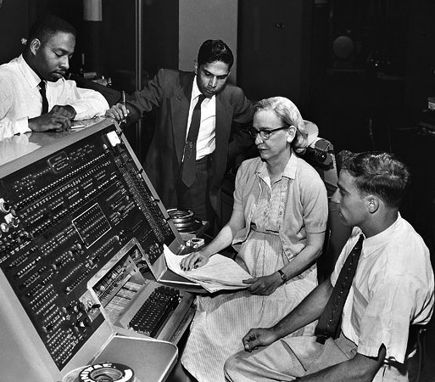
Qu’est-ce que l’informatique ?
Langage : Pour écrire un algorithme, nous pouvons utiliser une langue naturelle comme le français ou utiliser un langage plus simple et plus précis : un langage de programmation, aussi appelé codage, qui permettra à la « machine » de l’exécuter. Un langage de programmation est un langage avec sa grammaire et ses mots (peu nombreux) qui permet de communiquer clairement et surtout sans ambiguïté ni être sujet à interprétation.
Grace Hopper, 1959

Slide 10
Grace HOPPER (1906-1992)

Slide 11
Langage naturel et langage de programmation
Une recette de cuisine : La pâte à crêpes
25g de beurre
50 cl de lait
4 œufs
50g de sucre
250g de farine
Préparation
Versez la farine dans un saladier avec le sucre et 1 pincée de sel.
Creusez ensuite une fontaine et mettez-y 2 gros œufs et 2 jaunes.
Mélangez en incorporant petit à petit la farine et ajoutez lentement 50 cl de lait tiède tout en fouettant doucement.
Laisser reposer.
Notes:
Pour illustrer cette notion d'algorithme, prenons tout de suite un exemple qui devrait parler à tous les gourmands, petits et grands : une recette de cuisine. Après tout, il s'agit bien d'une série d'instructions à appliquer pour obtenir un résultat.
Et les analogies entre une recette de cuisine et un algorithme peuvent aller encore plus loin...
Une recette peut être diffusée dans le monde ou bien elle peut être gardée secrète. Elle peut être écrite à la main ou transmise dans la culture populaire. Mais tant qu'elle n'est pas incarnée par des actions en cuisine, elle reste un concept. En informatique, ce concept est un algorithme. Il peut rester écrit à la main, sous une forme plus ou moins formelle mêlant des explications et des symboles mathématiques. Tant qu'il reste sous cette forme, sans être appliqué, il est un savoir qui ne produit aucun résultat. Par contre, la puissance d'un algorithme se manifestera quand il sera interprété et qu'il sera concrètement déroulé. Sera-t-il déroulé par un humain ou par une machine ? Cela ne change rien au résultat, tant que l'humain ne fait pas d'erreur en l'appliquant Mais elle est écrite en langage naturel, qui est un langage qui peut être sujet à ambiguïté et à interprétation.
En quoi ?
1 pincée de sel
Creusez (où comment)
2 gros œufs (comment gros) avec la coquille ?
Mélangez (jusqu’à quand, avec quoi)…
Pour comprendre la notion de langage de programmation, on peut jouer avec les enfants au jeu du robot.
Vidéo
On peut avec des élèves de cycle 3 procéder autrement : on peut déjà utiliser (à la place de ce tapis) les carreaux d’une pièce.
Pour se déplacer dans ce quadrillage, il faut obéir à des ordres. Demander à un élève qu’on appellera «robot» de se placer sur le quadrillage.
Les élèves codeurs vont devoir donner des ordres à l’élève robot pour se déplacer vers un objet situé dans une case avec le moins de mots possibles.
Recueil des propositions «avance», «marche», va là-bas». Si les ordres sont trop vagues, l’enseignant demande des précisions: «avancer vers où? combien de fois?» Les élèves peuvent formuler l’ordre de façon répété: avance vers le haut, avance vers le haut, avance vers le haut = va trois fois vers le haut.
Deux types de codage : déplacement absolu (comme les flèches : nord, sud, est, ouest) ou déplacement relatif (avance, tourne à droite, tourne à gauche).
Dans le dossier, vous trouverez une préparation de séance sur ce jeu.

Slide 12
Qu’est-ce que l’informatique ?
Information : L’information est le fait de pouvoir représenter des données variées : du texte, des images, des sons… de manière symbolique afin qu’elles puissent être utilisées dans un programme. On appelle « numérisation » la transformation de données en données binaires.
Machine : La machine est l’outil (de l’homme, à l’ordinateur ou le robot…) qui permet d’exécuter l’algorithme ou le programme.
Conclusion
La science informatique est la conception d’algorithmes traduit dans un langage de programmation qui permet de traiter l’information par une machine.
Notes:
Dans le cadre des programmes, en sciences et technologie, il est indiquer :
Identifier un signal et une information : Eléments minimum d’information (oui/non) et représentation par 0,1. Vous trouverez une séance sur la Pixellisation d’un dessin sur le site de la main à la pâte : 1 2 3 codez ! http://www.fondation-lamap.org/fr/page/34537/1-2-3-codez-espace-eleves
« Pendant 4500 ans, nous avons conçu des algorithmes, pour les exécuter « à la main », mais depuis quelques décennies, nous utilisons pour cela des outils. Une telle utilisation d'outils semble naturelle, puisqu'un algorithme est fait pour être exécuté « sans réfléchir. » (Dowek, 2012, p24)
Il ne faut pas réduire, en informatique, la machine à l’ordinateur. Il y a aujourd’hui une multitude d’objets qui fonctionnent avec des programmes (« pour lequel nous avons défini un protocole d’interaction, qui nous permet d’échanger des données. ») (Dowek, 2012, p24).

Slide 13
Class’ Code

Slide 14
Que disent les programmes ? Dans le socle commun de compétences, de connaissances et de culture
Domaine 1 : les langages pour penser et communiquer. Comprendre, s'exprimer en utilisant les langages mathématiques, scientifiques et informatiques.
- Il sait que des langages informatiques sont utilisés pour programmer des outils numériques et réaliser des traitements automatiques de données. Il connaît les principes de base de l'algorithmique et de la conception des programmes informatiques. Il les mets en œuvre pour créer des applications simples.
Notes:
L’initiation à la programmation n’est pas un nouveau domaine d’apprentissage dans les programmes 2018, elle est intégrée au sein du thème « espace et géométrie » mais elle est plus clairement explicite dans le socle commun de compétences, de connaissances et de culture où il est précisé, dans le domaine 1 (Les langages pour penser et communiquer) :
« [L’élève] sait que des langages informatiques sont utilisés pour programmer des outils numériques et réaliser des traitements automatiques de données. Il connaît les principes de base de l'algorithmique et de la conception des programmes informatiques. Il les met en œuvre pour créer des applications simples. ».
La mise en œuvre de cette initiation dans la classe s'inscrit également dans d'autres domaines du socle. En effet, celle-ci pourra permettre d'adapter une démarche scientifique et/ou une démarche de projet.et dans ce sens, elle s'inscrit également dans le domaine 2 (les méthodes et outils pour apprendre) et dans le domaine 4 (les systèmes naturels et les systèmes techniques)

Slide 15
Que disent les programmes 2018 ?
Cycle 2
Mathématiques : Espace et géométrie
Les compétences et connaissances attendus en fin de cycle se construisent à partir de manipulations et de problèmes concrets, qui s’enrichissent tout au long du cycle en jouant sur les outils et les supports à disposition.
(Se) repérer et (se) déplacer dans l’espace en utilisant des repères et des représentations
S’orienter et se déplacer en utilisant des repères. Réaliser des déplacements dans l’espace et les coder pour qu’un autre élève puisse les reproduire. Produire des représentations d’un espace restreint et s’en servir pour communiquer des positions. Programmer les déplacements d’un robot ou ceux d’un personnage sur un écran : Repères spatiaux. Relations entre l’espace dans lequel on se déplace et ses représentations
Notes:
La diversité des équipements sur le territoire nécessite de s’appuyer sur des activités faisant
appel des supports variés :
• sans matériel spécifique, « en débranché » ;
• des robots programmables ;
• des applications en ligne utilisables sur ordinateurs ou tablettes ;
• des logiciels pouvant être installés sur des ordinateurs ou des tablettes.

Slide 16
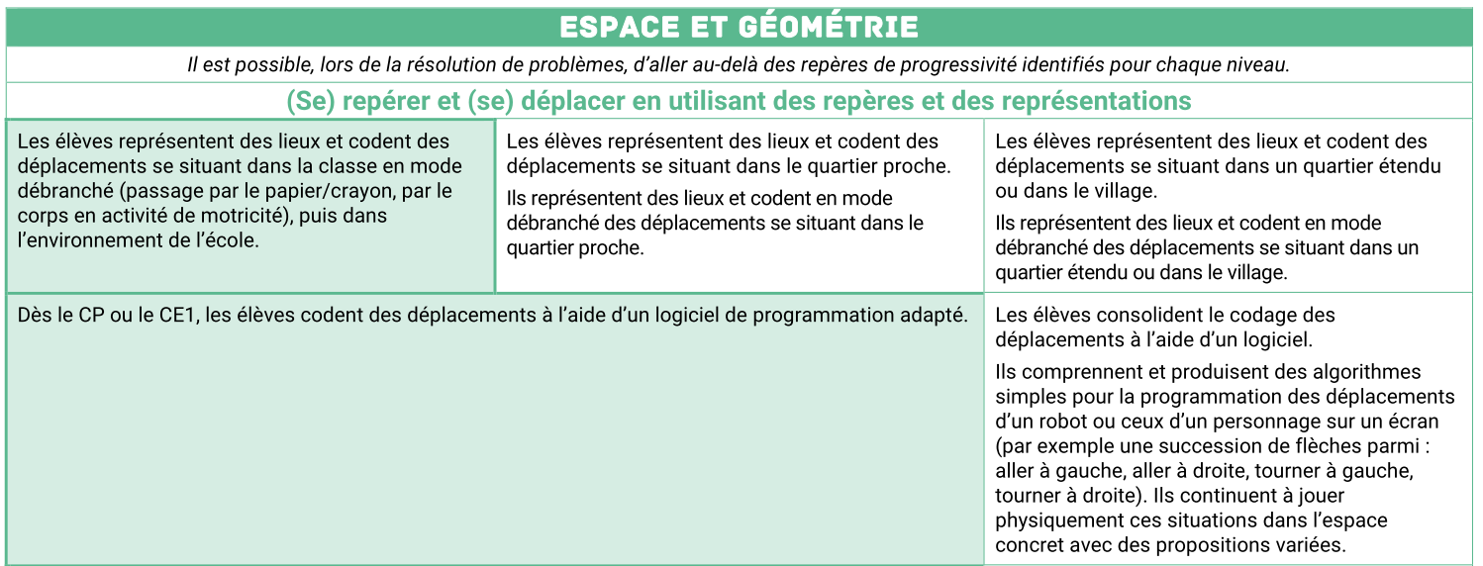
Repères annuels de progression en mathématiques
Notes:
L’objectif est d’anticiper un déplacement complet, de prévoir à l’avance l’ensemble des instructions permettant d’obtenir un déplacement complexe souhaité.
L’initiation à la programmation permet notamment de travailler les compétences suivantes :
• se repérer, s’orienter en utilisant des repères ;
• adopter une démarche scientifique : utilisation d’un langage spécifique, contrôle, essais-erreurs ;
• développer l’abstraction : apprendre à anticiper l’effet de telle ou telle séquence d’instructions avant même de la faire exécuter par une machine ou un programme.

Slide 17
Les enjeux du codage pour les élèves ?
L’apprentissage des élèves :
Définir des objectifs d’apprentissage clairs et explicites
Objectifs liés à la notion d’algorithme
Objectifs liés à la notion de langage
Objectifs liés à la notion d’information
Les modalités d’apprentissages à favoriser
Une démarche d’investigation et une démarche de projet
Notes:
L’enseignement de l’informatique peut être défini à travers trois objectifs :
Comprendre les principes de l’algorithmie. Concevoir des algorithmes pour résoudre un problème
Comprendre ce qu’est un langage de programmation, en quoi il se distingue d’une langue naturelle
Comprendre que les machines à traiter de l’information sont diverses : ordinateurs, téléphones, robots…
Les modalités d’apprentissage à favoriser : Il s'agit de mettre en avant l'activité des élèves par le questionnement, l'expérimentation, l'observation, le tâtonnement et enfin la structuration des savoirs. L'aspect collaboratif est tout aussi important et favorise l'expression des élèves.

Slide 18
L’informatique débranchée
Le jeu du robot idiot
Compétences et connaissances
S’orienter et se déplacer en utilisant des repères ;
Acquérir le vocabulaire permettant de définir des déplacements (avancer, reculer, tourner à droite / à gauche, monter, descendre...) ;
Coder et décoder pour prévoir, représenter et réaliser des déplacements dans des espaces familiers, sur un quadrillage, sur un écran.
Les notions liées à l’informatique travaillées :
les machines qui nous entourent ne font qu'exécuter des "ordres" : des instructions
pour déplacer le robot, on peut lui donner des ordres simples, des instructions
pour commander des machines, on invente et on utilise des langages
en combinant des instructions, on écrit un programme
dans un programme, des boucles permettent de répéter plusieurs fois la même instruction sans la réécrire
Notes:
L’informatique débranchée : comprendre d’informatique sans outil numérique
De nombreuses notions importantes en informatique sont parfaitement abordables sans ordinateur.
Nous allons le voir à travers le jeu du « robot idiot », par groupe de trois personnes :
Consigne : le robot doit se déplacer sur le parcours en évitant les obstacles (lac, montagne, rivière). Vous devez lui indiquer la marche à suivre. Le robot ne comprend pas le français, vous devez dans un premier temps lui apprendre les mots (ou signes) qui vous permettront de le diriger.
Retour sur l’activité :
Les notions travaillées :
- les machines qui nous entourent ne font qu'exécuter des "ordres" : des instructions
- pour déplacer le robot, on peut lui donner des ordres simples, des instructions
- pour commander des machines, on invente et on utilise des langages
- en combinant des instructions, on écrit un programme
- dans un programme, des boucles permettent de répéter plusieurs fois la même instruction sans la réécrire
Limites des activités débranchées : dans la mesure du possible, ces activités doivent être complétées par des activités branchées, car maîtriser l’ordinateur reste la raison d’être de l’informatique. Les élèves pourraient ne pas comprendre que ces activités en classe soient de l’informatique en n’utilisant jamais l’ordinateur.

Slide 19
La robotique pédagogique
Le robot pédagogique offre la possibilité de lier le monde physique et le monde numérique.
Le fait que la manipulation se produise dans le monde réel permet à l'élève de faire appel à ses capacités sensori-motrices et de rester dans son environnement proche.
La possibilité de tester des programmes sur des objets physique, contribue à redonner à l'erreur un statut positif, une étape dans le processus d'apprentissage.
Notes:
La robotique pédagogique a été initiée par Seymour Papert en 1981 avec la tortue logo pour faciliter des manipulations susceptibles d'appréhender de façon concrète des concepts abstraits.
Le robot pédagogique offre la possibilité de lier le monde physique et le monde numérique. C'est un champ privilégié d'application de l'algorithmique et de la programmation souvent plus motivant et plus rassurant qu'un simple écran d'ordinateur.
Le fait que la manipulation se produise dans le monde réel (manipulation physique par opposition à la manipulation virtuelle) permet à l'élève de faire appel à ses capacités sensori-motrices et de rester dans son environnement proche.
La possibilité de tester des programmes sur des objets physique, de valider ou d'invalider des hypothèses en leur donnant une expression tangible, contribue à redonner à l'erreur un statut positif, une étape dans le processus d'apprentissage.
Travailler avec des robots, c'est favoriser une démarche active et une démarche scientifique. Il s'agit de mettre en avant l'activité des élèves par le questionnement, l'expérimentation, l'observation, le tâtonnement et enfin la structuration des savoirs. L'aspect collaboratif est tout aussi important et favorise l'expression des élèves.
Il existe aujourd'hui de nombreux robots pédagogiques. Des robots à construire, des robots avec une multiplicité de capteurs.

Slide 20
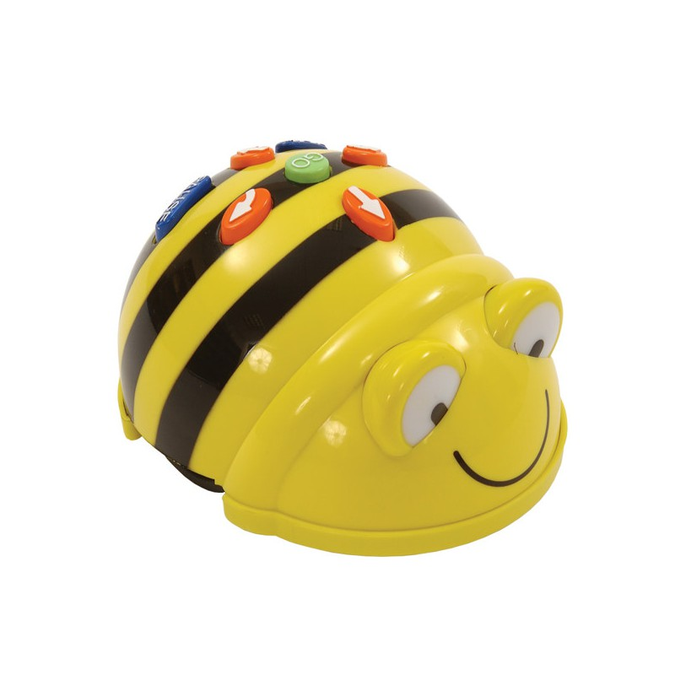
La Bee-Bot
Découvrir la Blue Bot.
• Observation, verbalisation, description des éléments qui constituent l’objet,
• Émission d’hypothèses sur son fonctionnement ;
• Validation des hypothèses pour construire un référentiel commun.

Slide 21
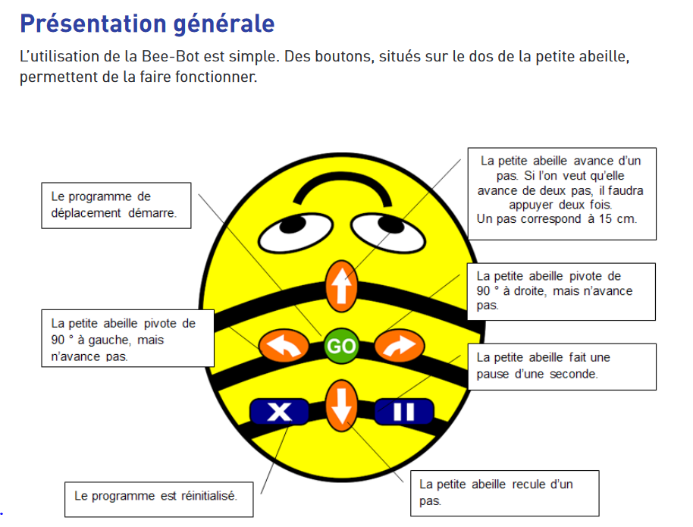
Un robot pédagogique : la bee-bot

Slide 22
Activités avec la bee-bot
Premier défi : Devine le mot
Chaque groupe va choisir un mot de quatre lettres, il devra programmer la bee bot pour aller d'une lettre à la suivante de ce mot (il s'arrête complètement à chaque bonne lettre). Les autres groupes devront deviner le mot.
Objectifs :
Élaborer des programmes simples de déplacements de la Bee-Bot.
Se décentrer pour réinvestir ce qui a été vécu corporellement dans les déplacements d’un robot de sol
Créer un programme efficace répondant à une consigne ;
Créer un programme efficace tenant compte de contraintes.

Slide 23
Chalenge robotique inter degré

Slide 24
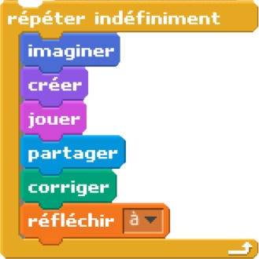
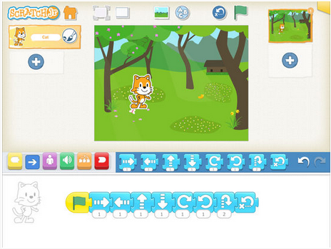
SCRATCH Junior utilise un langage de programmation entièrement graphique destiné aux plus jeunes, de cinq à huit ans. Les enfants placent ces « blocs de programmation » graphiques pour permettre aux personnages de se déplacer ; ils peuvent ainsi inventer des histoires.

Slide 25
Phase de découverte
Découverte de l’interface et premières manipulations,
Notes:
Phase de découverte :
Présentation avec l’AppleTV :

Slide 26
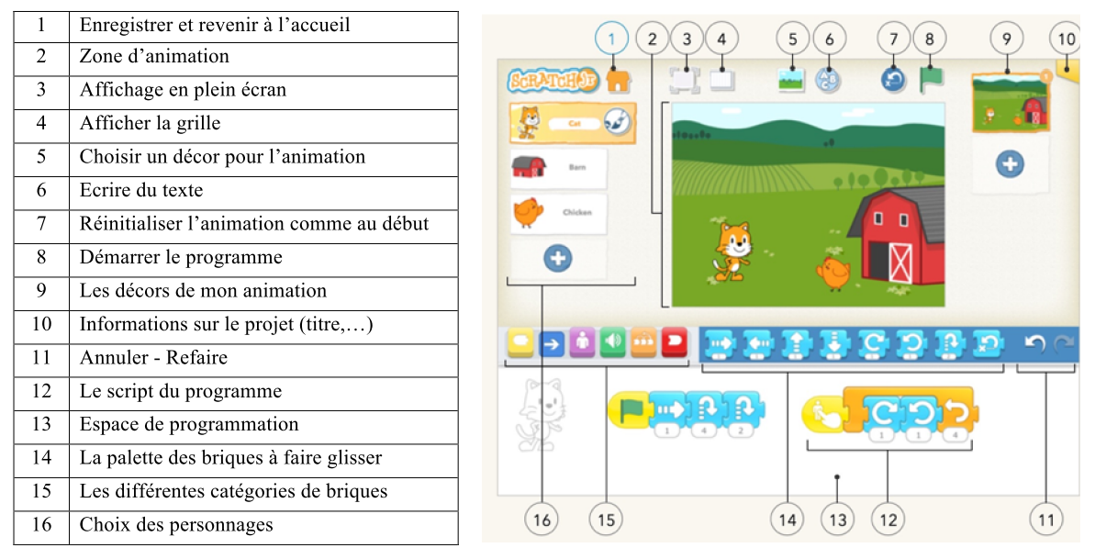
L’interface de scratch jr

Slide 27
Des scénarios pédagogiques
Les cartes missions : Chacune des missions consiste à réaliser un programme avec Scratch Junior, en s’appuyant sur une animation vidéo qui montre le déroulement de ce programme,
https://www.reseau-canope.fr/embed/agenceusage/de-la-logique-au-code-avec-scratch-junior_8937
Consigne
Reproduire le scénario décrit dans ce film

